Slide 1
음악 추천 시스템
음악 추천 시스템
네이버
라스트에프엠(Last.fm)

Slide 2
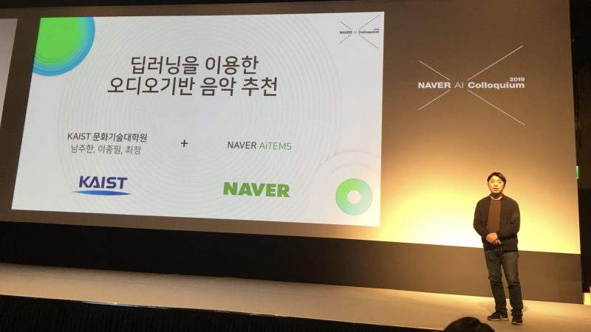
음악 추천 시스템
네이버 바이브는 협업 기반 필터링과 내용 기반 추천을 합친 ‘하이브리드 추천 시스템’을 사용했다.
하지만 오디오 기반 추천에서 특정 장르, 무드를 분류하기 어려운 모호성 문제가 발생했다.
예를 들어 퀸의 ‘보헤미안 랩소디’ 같은 경우 사람마다 다른 기준으로 장르를 파악한다.
또 사람이 직접 음악의 장르적 특징, 무드 등을 레이블링을 해야 한다는 문제도 있다.

